Slide 1


LĨNH VỰC PHÁT TRIỂN NGÔN NGỮ
HOẠT ĐỘNG LÀM QUEN VĂN HỌC
Đề tài : Thơ “Bập bênh”
Thể loại : Trẻ chưa biết
Lứa tuổi : 3-4 tuổi
Lớp : MGB C1
Người dạy : Bùi Thị Hoa

Slide 2

MỤC ĐÍCH- YÊU CẦU
1. Kiến thức.
- Trẻ nhớ tên bài thơ “Bập bênh”, tên tác giả “Lê Tấn Hiển” hiểu nội dung bài thơ.
- Trẻ thuộc bài thơ “Bập bênh” và biết đọc đúng nhịp điệu.
2. Kỹ năng.
- Rèn kỹ năng ghi nhớ, đọc thơ lưu loát.
- Trẻ trả lời đủ câu rõ lời qua đó phát triển ngôn ngữ cho trẻ.
3. Thái độ.
- Trẻ thích thú tham gia vào hoạt động đọc thơ
- Trẻ biết đoàn kết nhường nhịn khi chơi với bạn và giữ gìn đồ dùng đồ chơi

Slide 3

CHUẨN BỊ
1. Đồ dùng của cô.
- Loa đài, nhạc bài hát “Đu quay”
- Hình ảnh minh họa thơ (PorwePoint)
- Que chỉ.
2. Đồ dùng của trẻ:
+ Trẻ quần áo gọn gàng
+ Ghế cho trẻ ngồi.
2. Địa điểm, đội hình.
- Trong lớp, trẻ ngồi trên ghế hình chữ U quanh cô

Slide 4
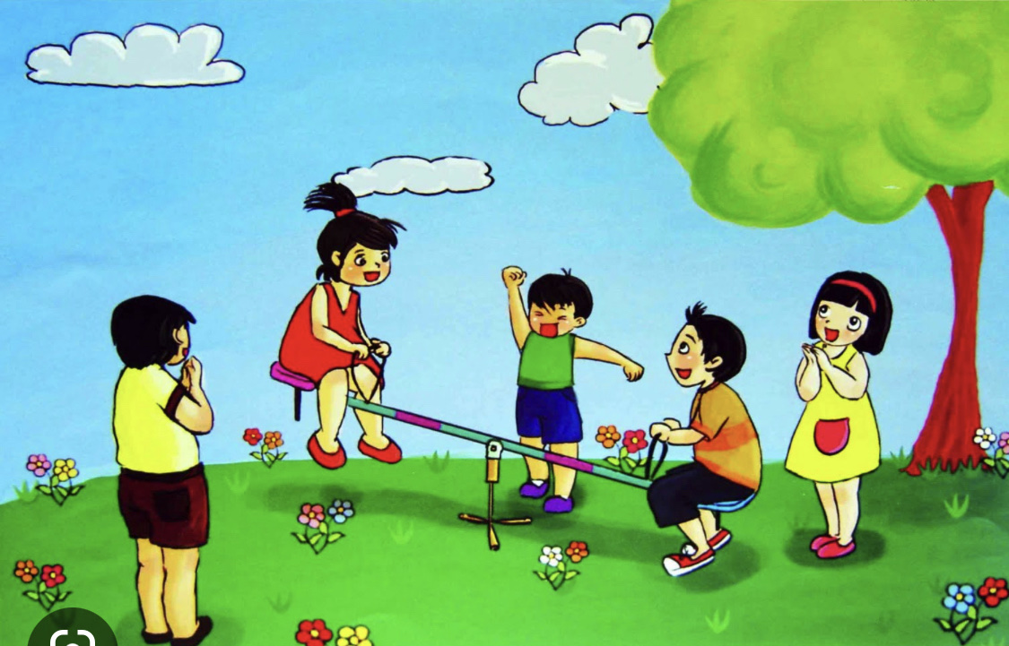
CÁCH TIẾN HÀNH
1. Ổn định tổ chức, gây hứng thú:
- Cô trò chuyện với trẻ, cho trẻ quan sát hình ảnh bập bênh, dẫn dắt trẻ vào hoạt động

Slide 5
2. Phương pháp, hình thức - tổ chức
* Dạy bài Thơ “Bập bênh”
Cô giới thiệu:
+Tên bài thơ “Bập bênh”
+Tác giả : Lê Tấn Hiển

Slide 6

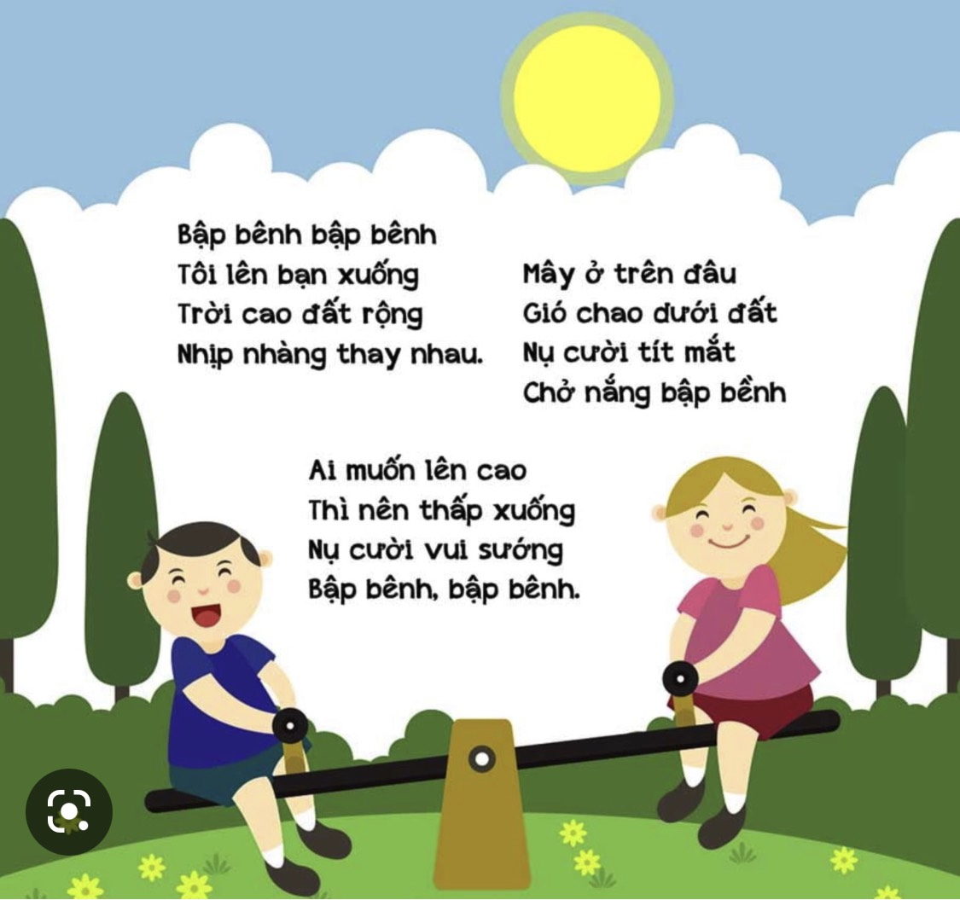
Cô đọc bài thơ lần 1

Slide 7
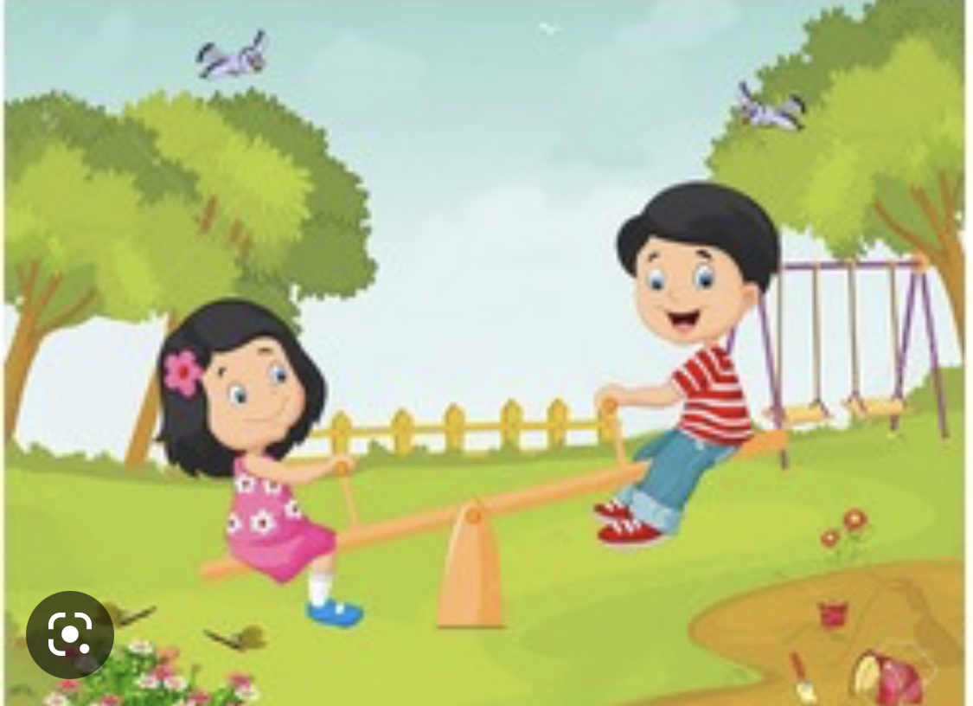
Lần 2: Cho trẻ nghe bài thơ kết hợp
hình ảnh minh họa

Slide 8
* Đàm thoại, trích dẫn làm rõ ý
- Cô vừa đọc bài thơ gì?
- Bài thơ nói về điều gì?
- Chúng mình nhìn thấy bập bênh ở đâu?
- Mấy bạn được ngồi trên bập bênh?
- Bập bênh được đặt ở đâu để chơi?
- Mây thì ở đâu các con?
(Sau mỗi câu trả lời của trẻ cô chốt lại ý đúng và đọc đoạn thơ tương ứng)

Slide 9

Giáo dục trẻ: Ngoan ngoãn, chơi đoàn kết với các bạn.

Slide 10

* Dạy trẻ đọc thơ:
Cả lớp đọc cùng cô 2- 3 lần

Slide 11
* Tổ, nhóm, cá nhân trẻ đọc thơ
- Cô chú ý sửa sai cho trẻ

Slide 12
3. Kết thúc
- Nhận xét trẻ cuối hoạt động
- Trẻ hát: “Đu quay”
- Chuyển hoạt động

